Slide 1
버전 관리 시스템
[로컬 버전 관리 / 중앙 집중식 버전 관리 / 분산 버전 관리] 시스템

Slide 2
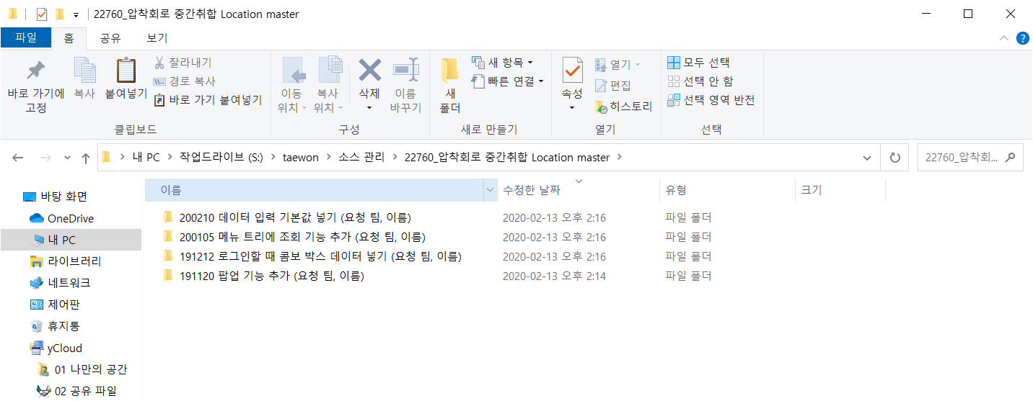
1. 로컬 버전 관리 시스템
개인 PC에 파일을 복사해서 관리하는 방법
대표 관리 시스템 : RCS, VCS

Slide 3
1. 로컬 버전 관리 시스템
개인 PC에 파일을 복사해서 관리하는 방법
대표 관리시스템 : RCS, VCS
PC 고장시 복구 불가!

Slide 4
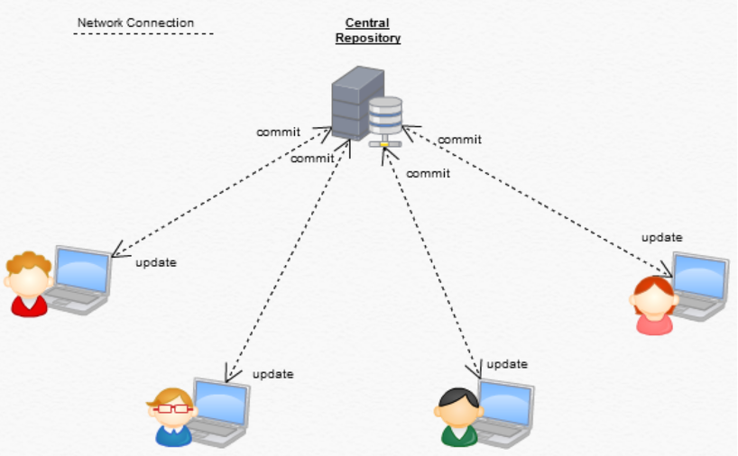
2. 중앙 집중식 버전 관리 시스템
하나의 프로젝트에 대해 여러 개의 스냅샷을 중앙 저장소에 저장
원격 저장소에 저장된 프로젝트는 다른 사람들도 다운 받아 사용 가능
대표 관리 시스템 : CVS, Subversion (SVN)

Slide 5
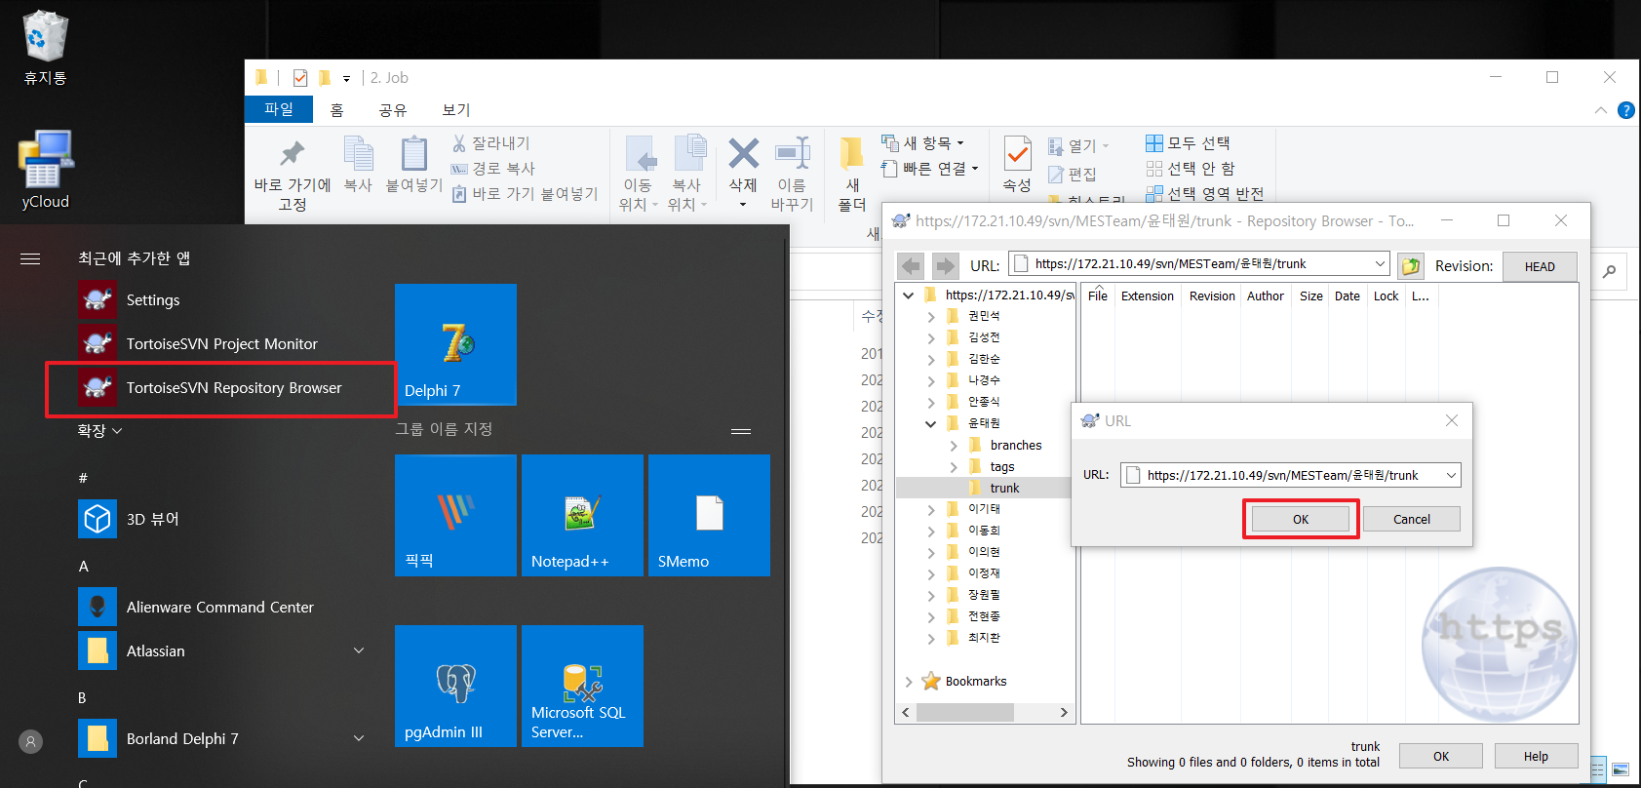
2. 중앙 집중식 버전 관리 시스템
1. SVN 설치 파일 경로
\\172.21.0.89\mes_filesvr\87번나스자료\Software\TortoiseSVN-1.10.5.28651-x64-svn-1.10.6.msi 설치
2. 원격 저장소 주소 설정
https://172.21.10.49/svn/MESTeam/이름/trunk

Slide 6
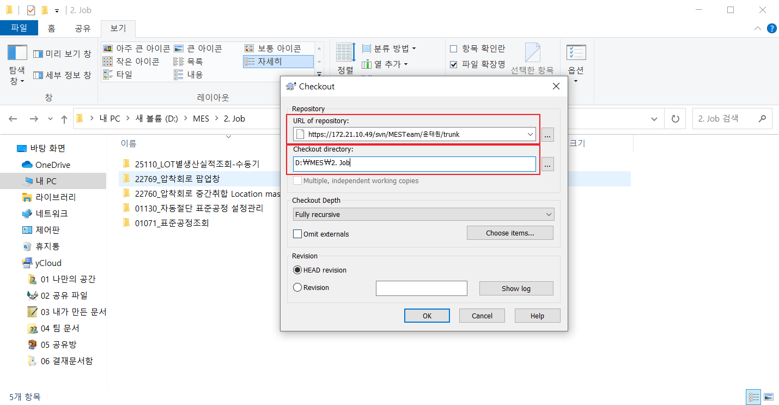
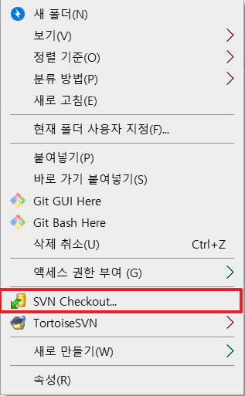
2. 중앙 집중식 버전 관리 시스템
3. 프로젝트가 저장된 경로에서 SVN CheckOut 클릭하여 원격 저장소와 연결
이때 원격 저장소에 저장된 파일이 있으면 모두 내려받는다.
- URL of repository : https://172.21.10.49/svn/MESTeam/이름/trunk (원격 저장소)
- Checkout directory : D:\MES\2. Job (프로젝트가 모여있는 상위 폴더)

Slide 7
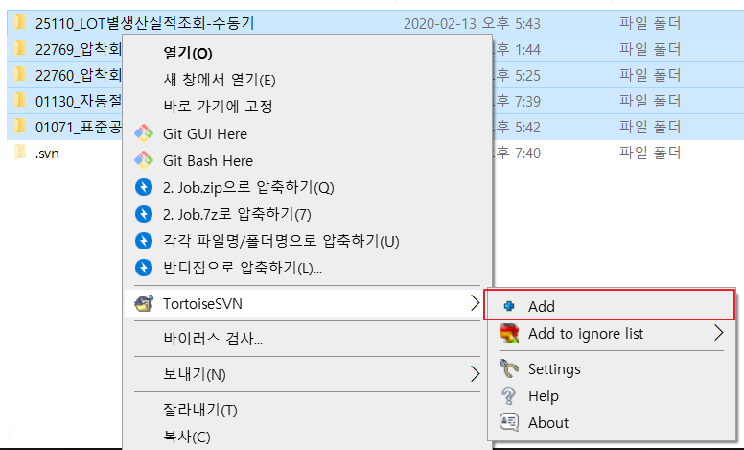
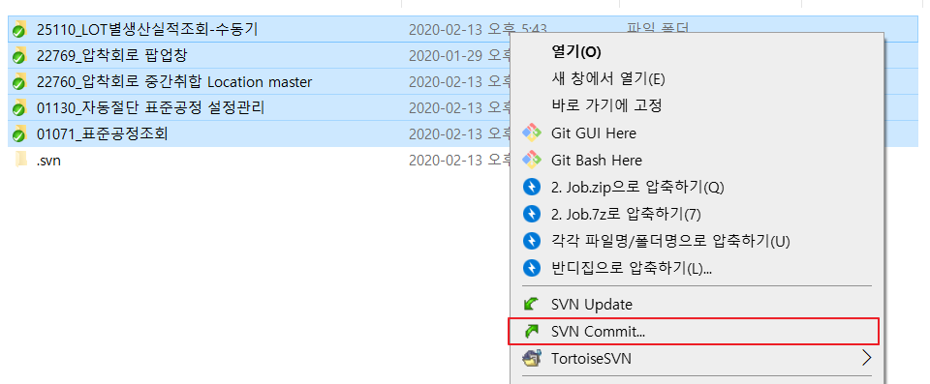
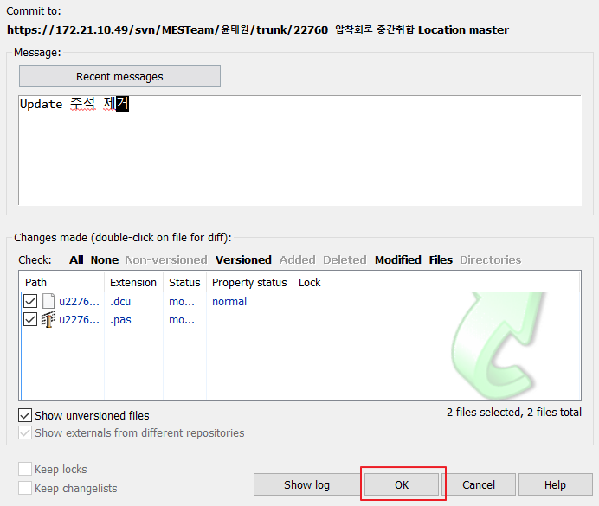
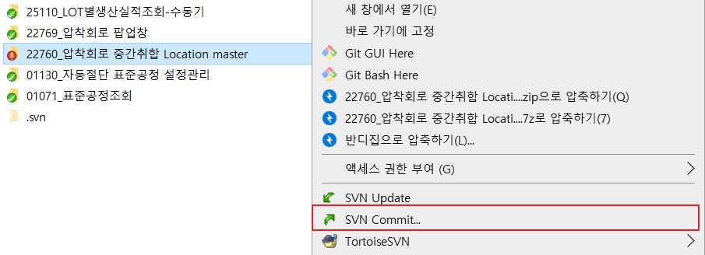
2. 중앙 집중식 버전 관리 시스템
4. 새로운 파일이 추가될 때 처음에는 Add를 한다. 이후 SVN Commit
5. 수정된 파일은 Commit 클릭

Slide 8
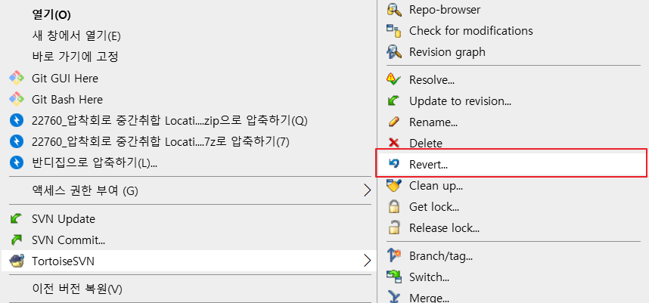
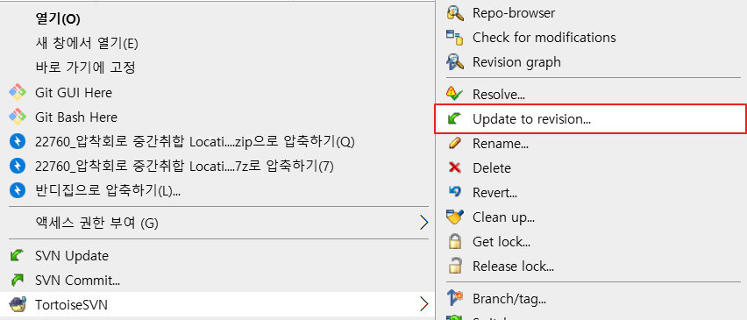
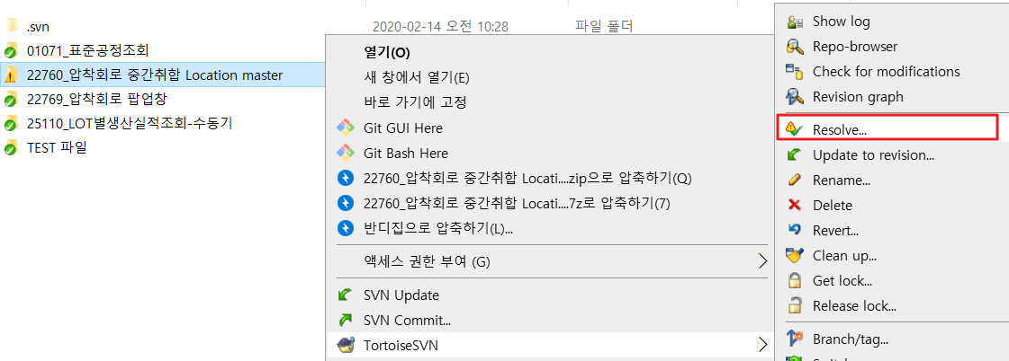
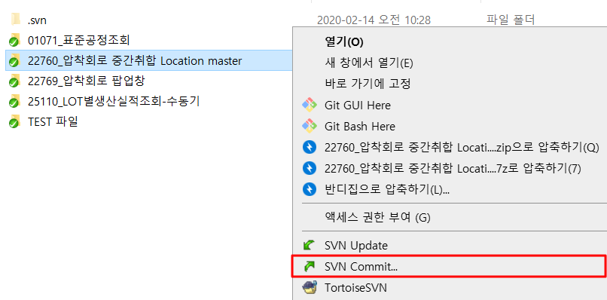
2. 중앙 집중식 버전 관리 시스템
6. 가장 최신 버전으로 되돌리기 Revert
7. 특정 시점으로 되돌리기
8. 충돌 해결 [ 소스 수정 -> Resolve -> Commit ]

Slide 9
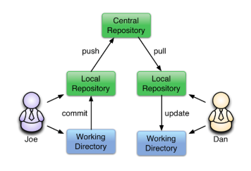
3. 분산 버전 관리 시스템
로컬과 서버에 저장하여 버전을 관리하는 시스템
장점 : 로컬과 서버에서 관리함으로써 에러 발생시 대처 용이,
Git에 비해서 사용하기 쉽다.
단점 : 로컬과 서버 저장 용량 모두 확보
대표 관리 시스템 : Git, Mercurial

Slide 10
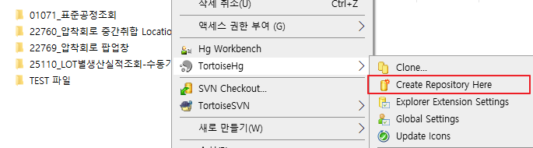
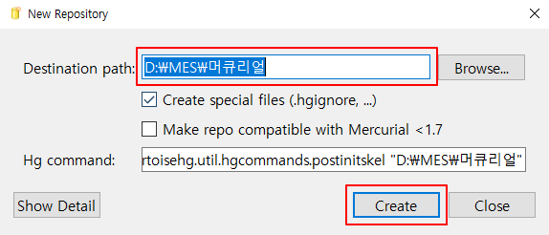
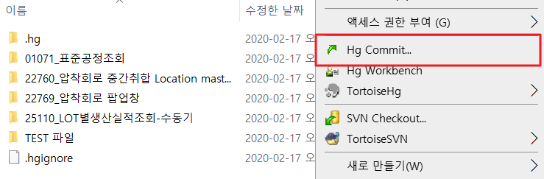
3. 분산 버전 관리 시스템
1. SVN 설치 파일 경로
\\172.21.0.89\mes_filesvr\87번나스자료\Software\tortoisehg-5.1.0-x64.msi 설치
2. 로컬 저장소 지정
3. 로컬 저장소에 파일 저장

Slide 11
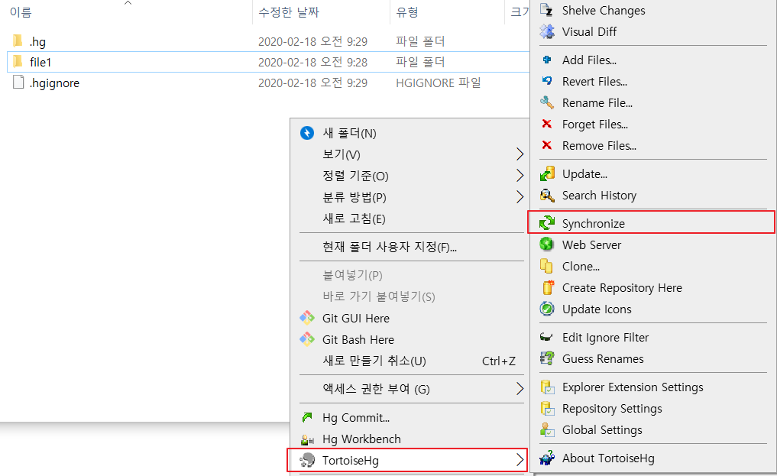
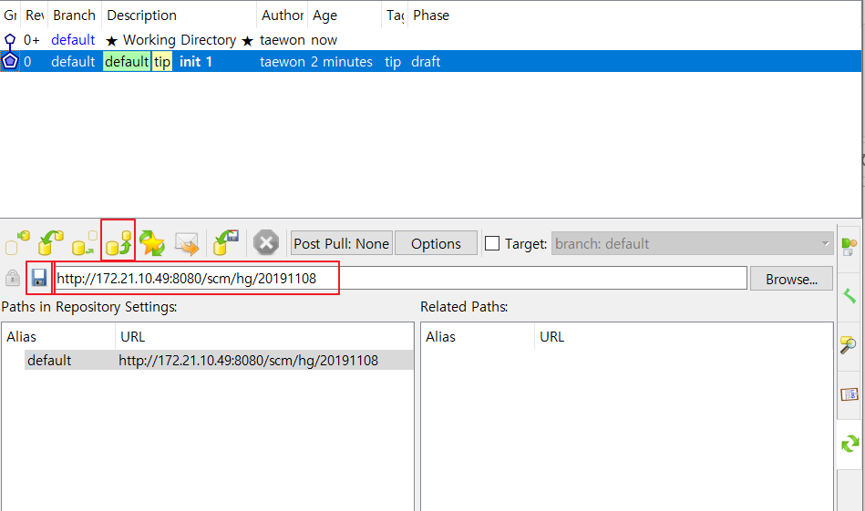
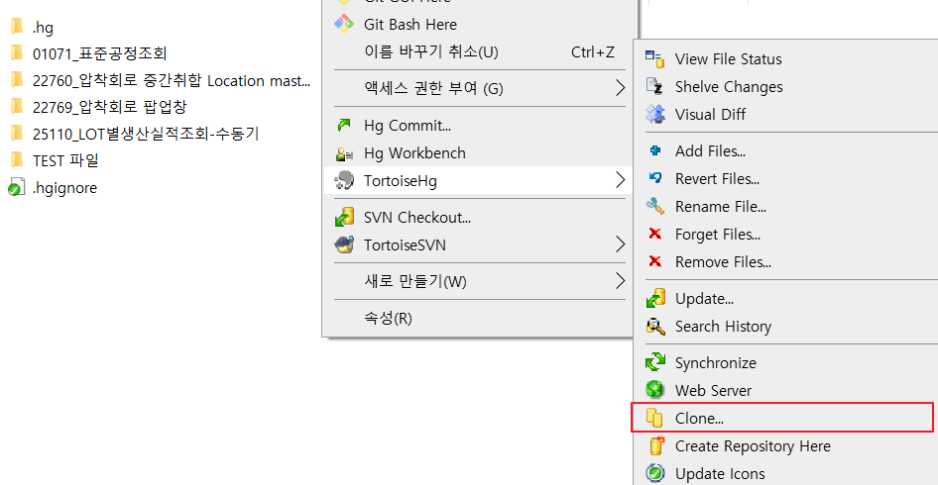
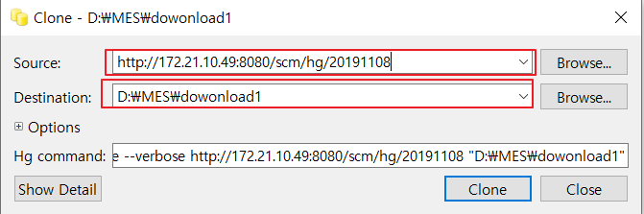
3. 분산 버전 관리 시스템
4. 원격 저장소 저장 (http://172.21.10.49:8080/scm/hg/사번) - ID, PW : 사번
5. 원격 저장소 파일 내려받기
- Source (원격지주소): http://172.21.10.49:8080/scm/hg/사번
- Destination : D:\MES\dowonload1

Slide 12
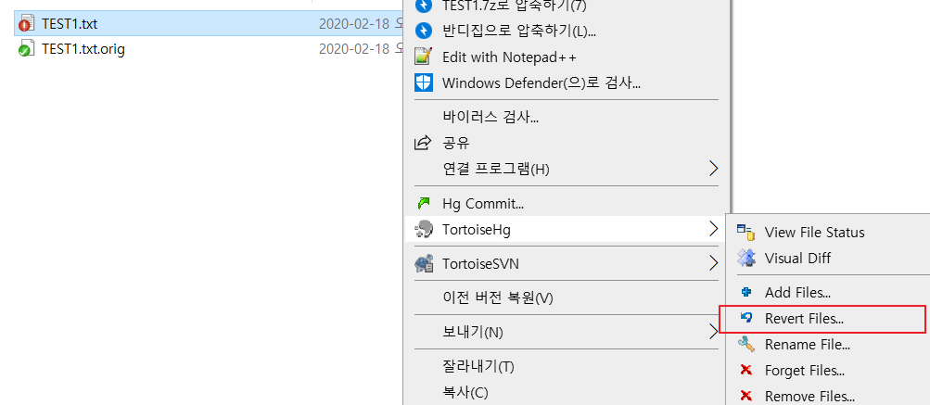
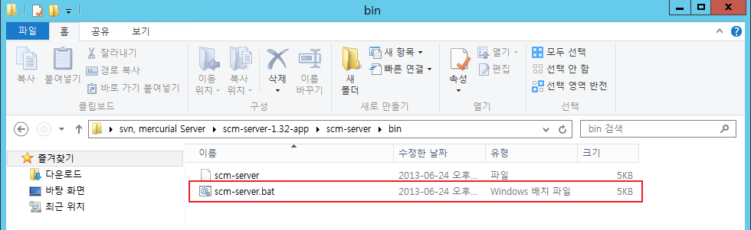
3. 분산 버전 관리 시스템
6. 파일 되돌리기 (로컬 저장소 파일로 Revert)
7. Mercurial 원격 저장소에 저장하기 위해서 scm-serve가 실행 중이어야 한다.
경로 : 172.21.10.49 - \Desktop\svn, mercurial Server\scm-server-1.32-app\scm-server\bin

